Slide 1
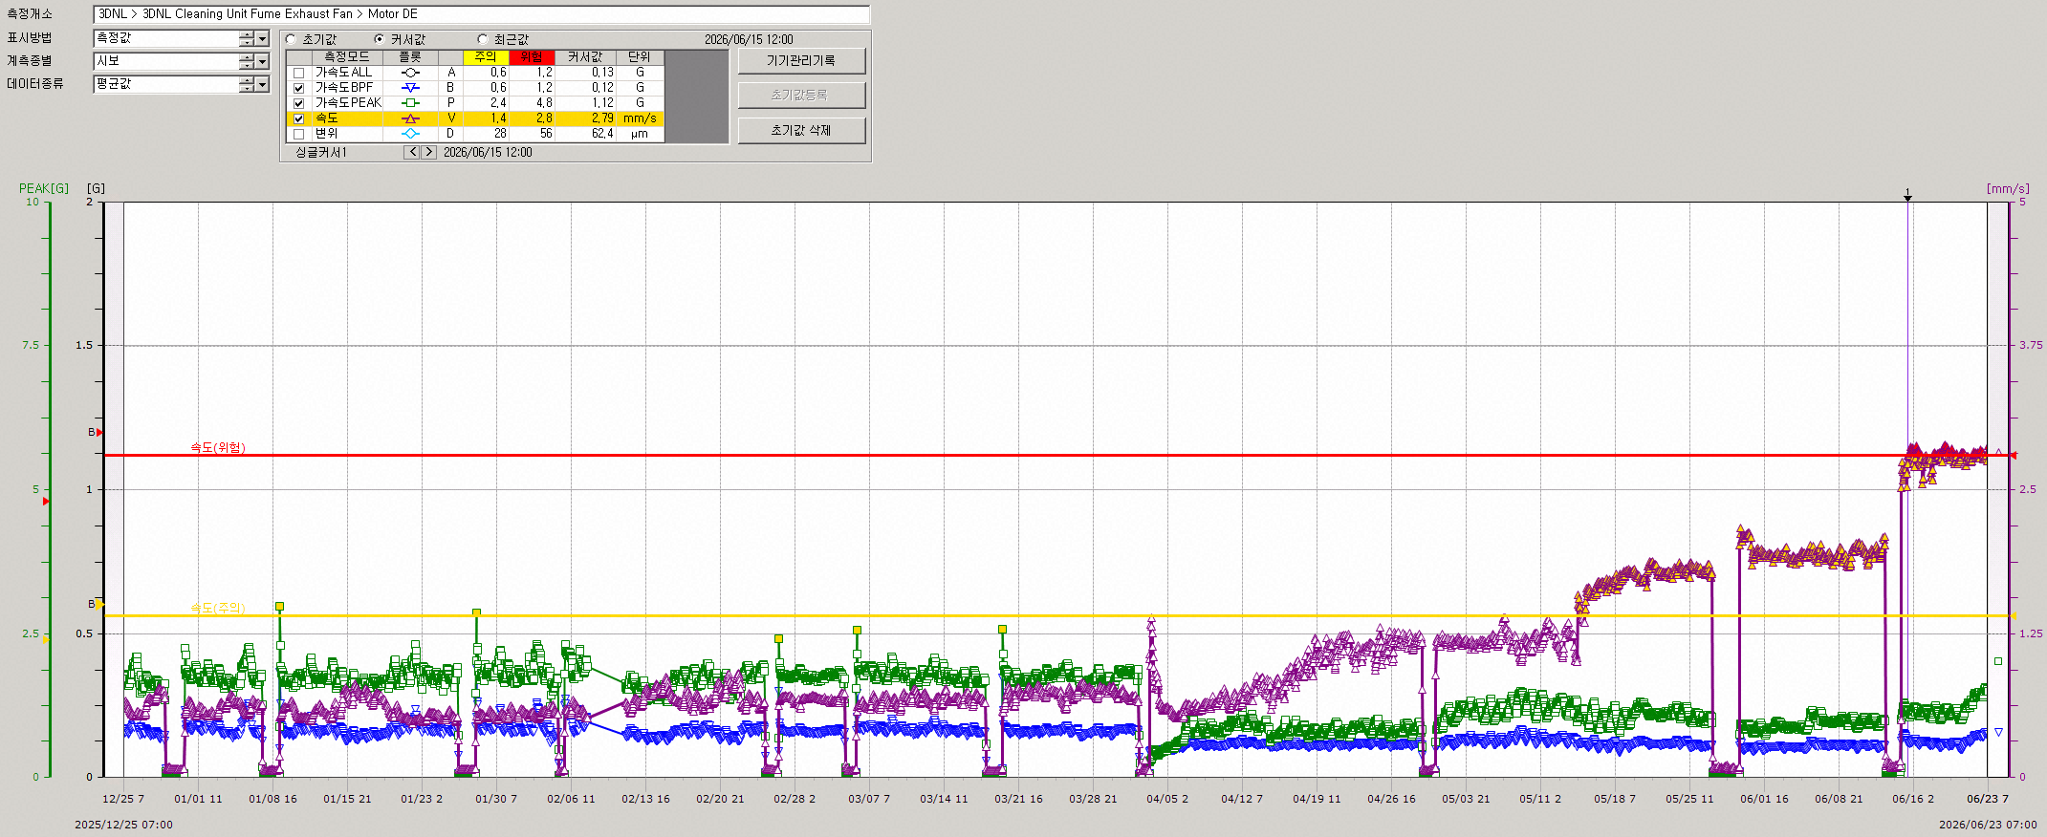
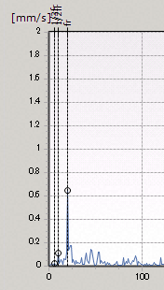
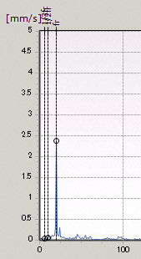
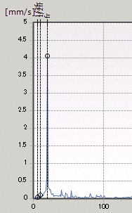
[3전기강판] 3DNL Cleaning Unit Fume Exhaust Fan CMS 진단결과
공장 | 3전기강판 3DNL |  | 정비섹션 |  | 전기강판정비 | 작성일시 | ’26.6.23 | 작성자 | 설비관제 임홍석
설비명 | Cleaning Unit Fume Exhaust Fan |  |  |  |  | CMS 社 | 우진 | 센서번호 | 56
사양 | 회전수 | 1170 RPM |  | 베어링 | - | 알람(주의/위험) | 속도(mm/s) | 1.4 / 2.8 | 가속도(g) | 0.6 / 1.2
현상 | . 해당 설비 V56(Motor DE 측) 진동 속도값이 관리 기준치를 초과(2.87mm/s) 및 위험 Alarm 발생
진단결과 | . 회전주파수 1x(20Hz, 4.05mm/s)에 따른 질량 불평형 상태(Unbalance)
경향관리 | 정밀진단
○ ’26.4.3 이후 속도값 우상향 트렌드 및 5.14 주의 Alarm 발생
- ’26.4.3(1.02mm/s) → ’26.06.15(2.87mm/s)
○ 주파수 분석 : 속도값 회전 결함주파수(20Hz, 4.05mm/s) 검출
☞ Motor측 Unbalance 상태 점검 필요
20Hz, 4.05mm/s
4.3부터 진동 상승 경향
20Hz, 2.35mm/s
20Hz, 0.65mm/s
’26.4.4
’26.5.18
’26.6.21

